Slide 1
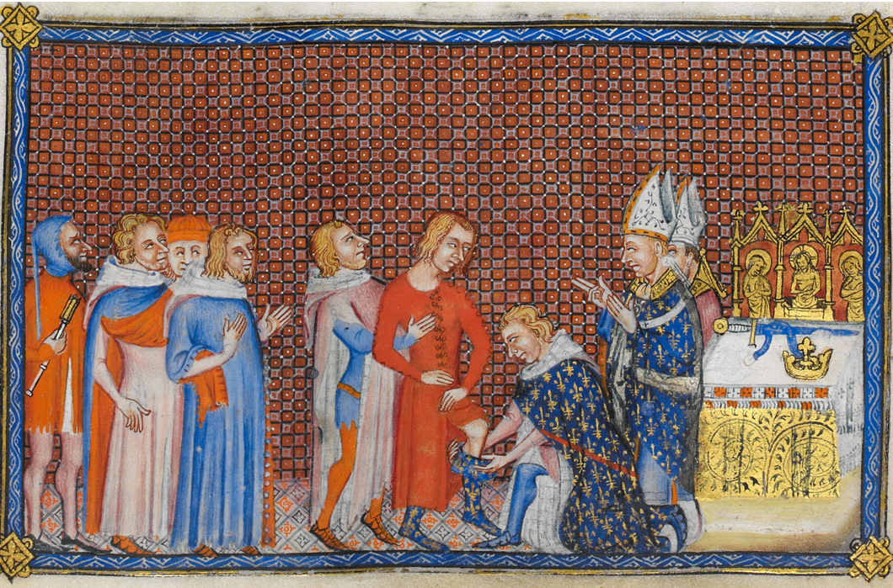
3. PANOVNICKÉ SVATBY A KORUNOVACE

Slide 2
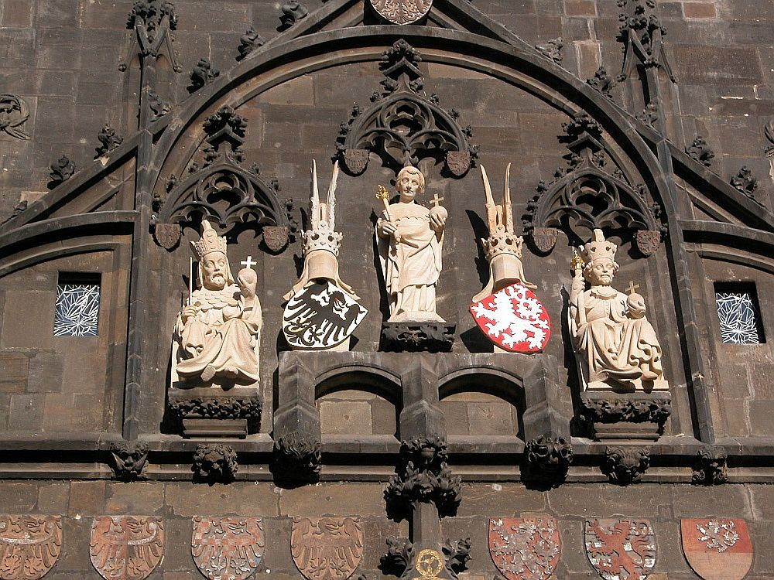
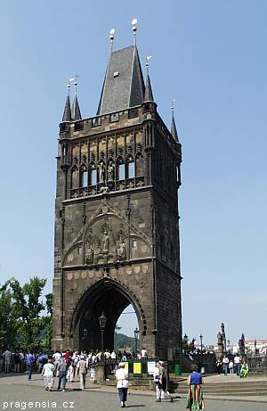
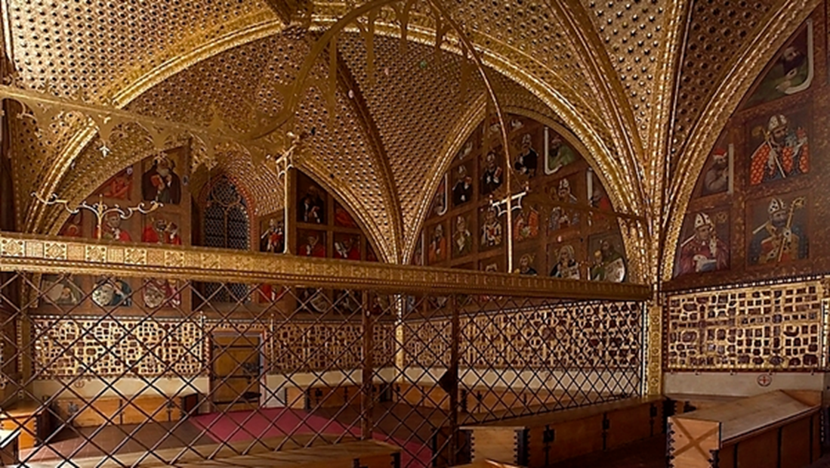
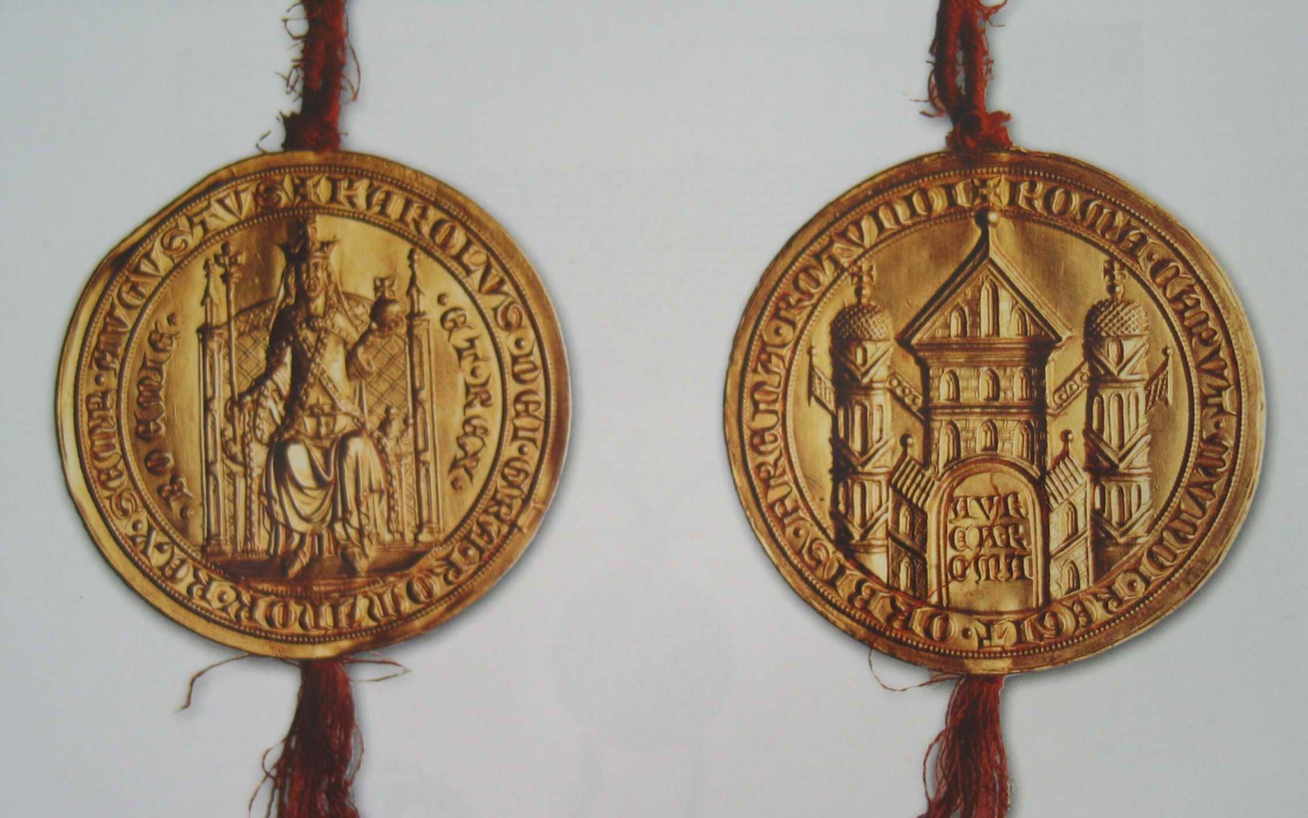
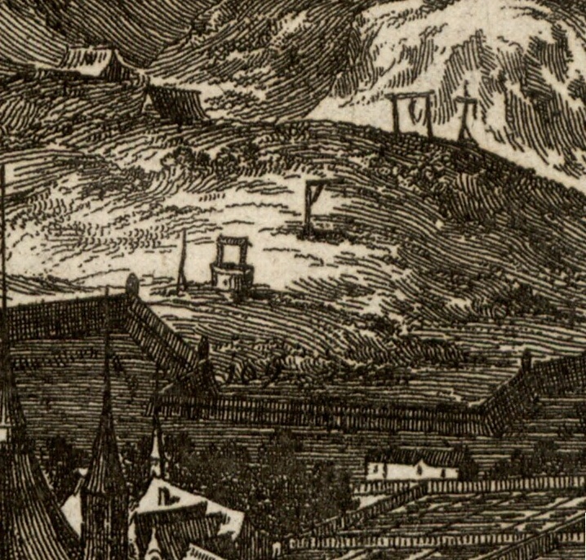
Notes:
Karel IV., sv. Vít, Václav IV., nadtím erb se svatováclavskou orlicí; dokončena 70.-80. léta, tvůrce ikonografického programu Karel IV.; Pečeť s hradem Kašperk; Popraviště pod vrchem Žižkov

Slide 3
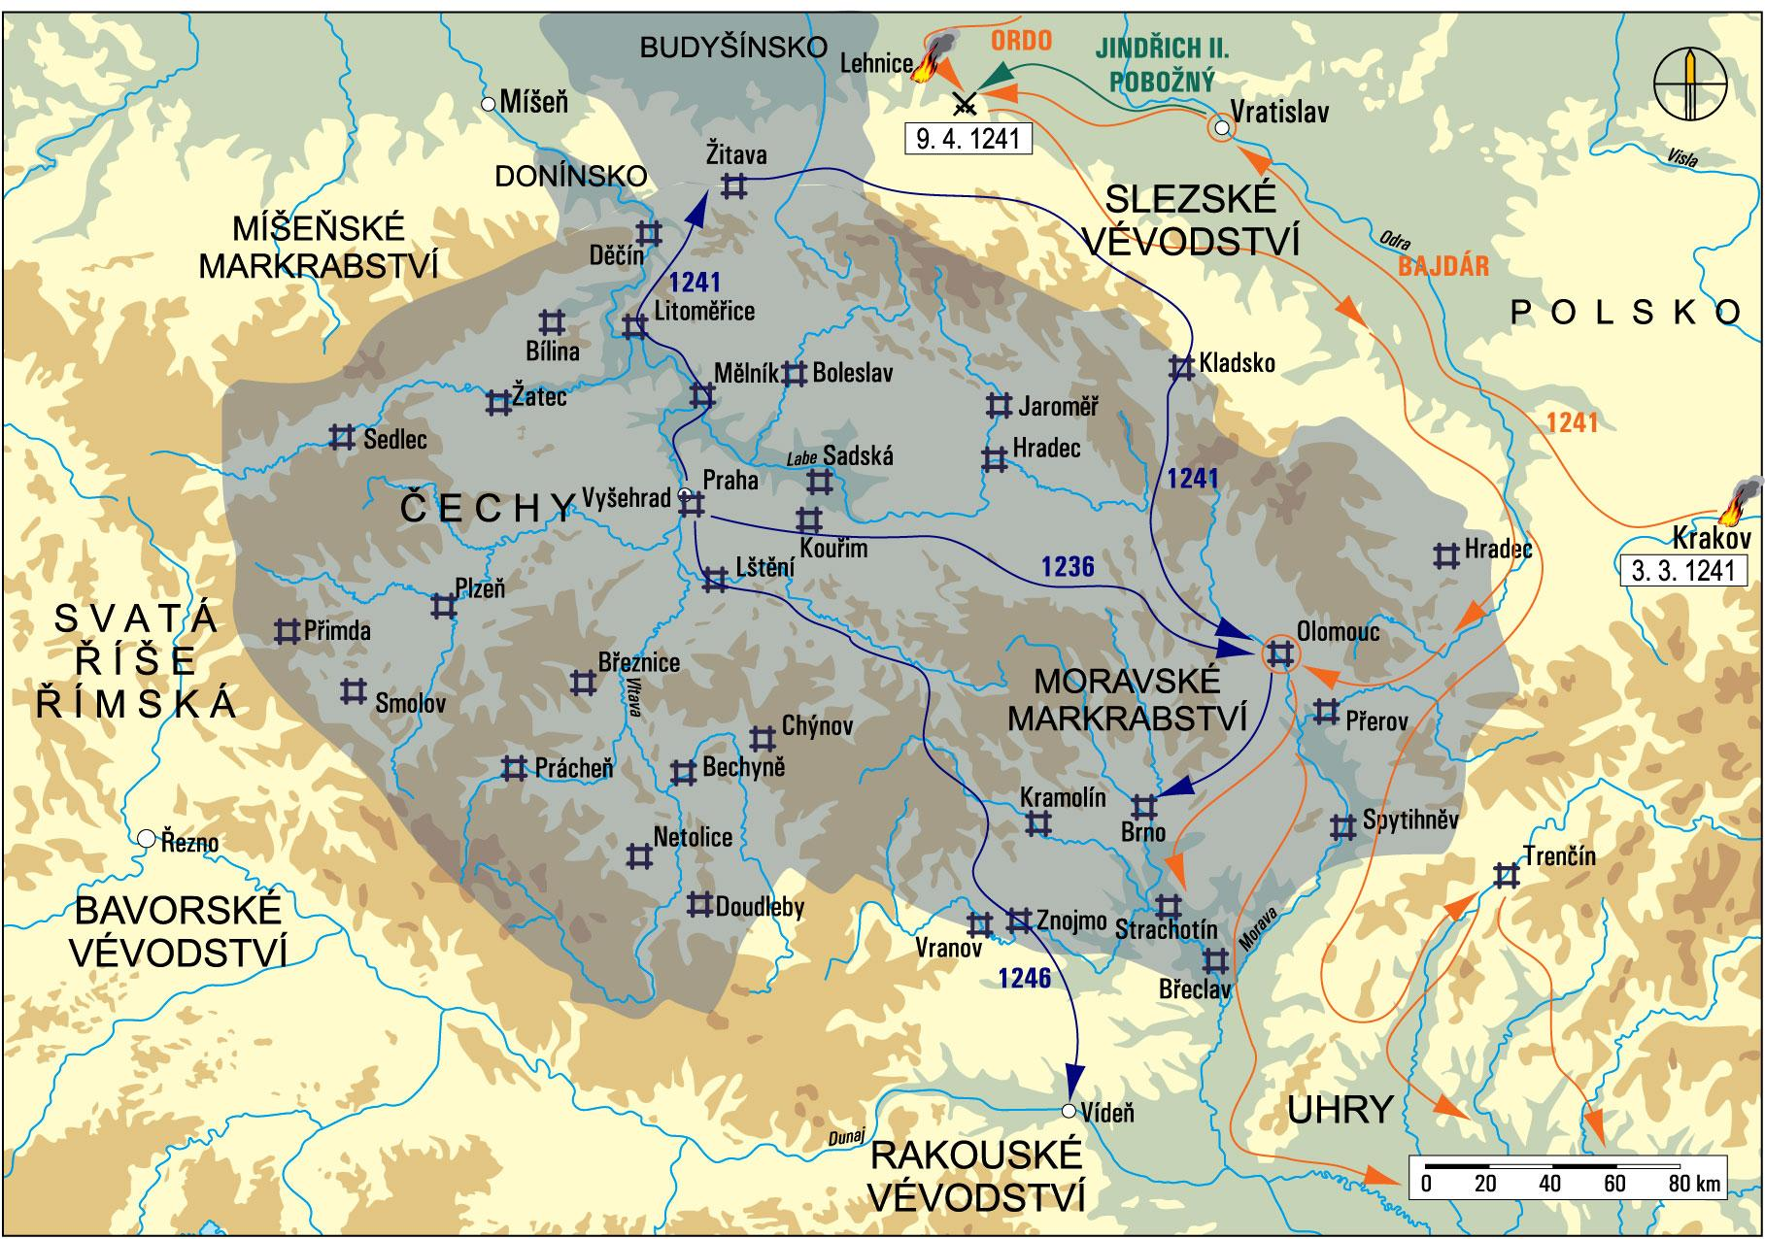
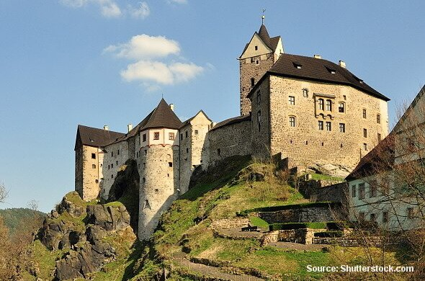

Slide 4
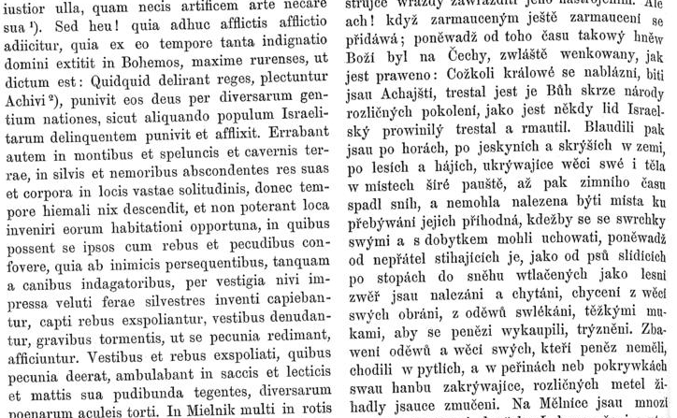

Slide 5
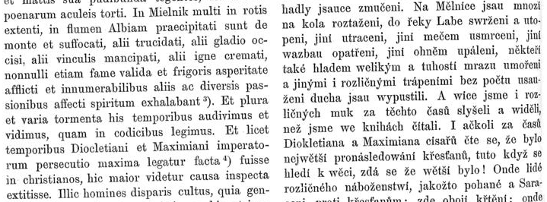
Druhé pokračování Kosmovo, O zlých létech po smrti krále Otakara, ed. J. Emler, 340–365

Slide 6
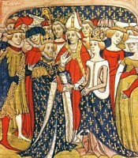
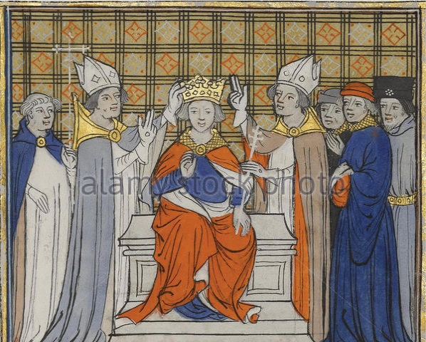
Panovnická svatba
Cesta za ženichem (předem)
Svatební rituál (sliby a požehnání)
Hostiny
Tance
Turnaje
Hudební performance
Divadelní performance
Hony
Slavnostní rozloučení
Panovnická korunovace
Průvod městem (předvečer)
Přechodový rituál „panovnické noci“
Průvod do chrámu
Korunovační mše
Průvod na místo hostiny
Hostina
Turnaje
Hudební performance
Divadelní performance
Hony

Slide 7
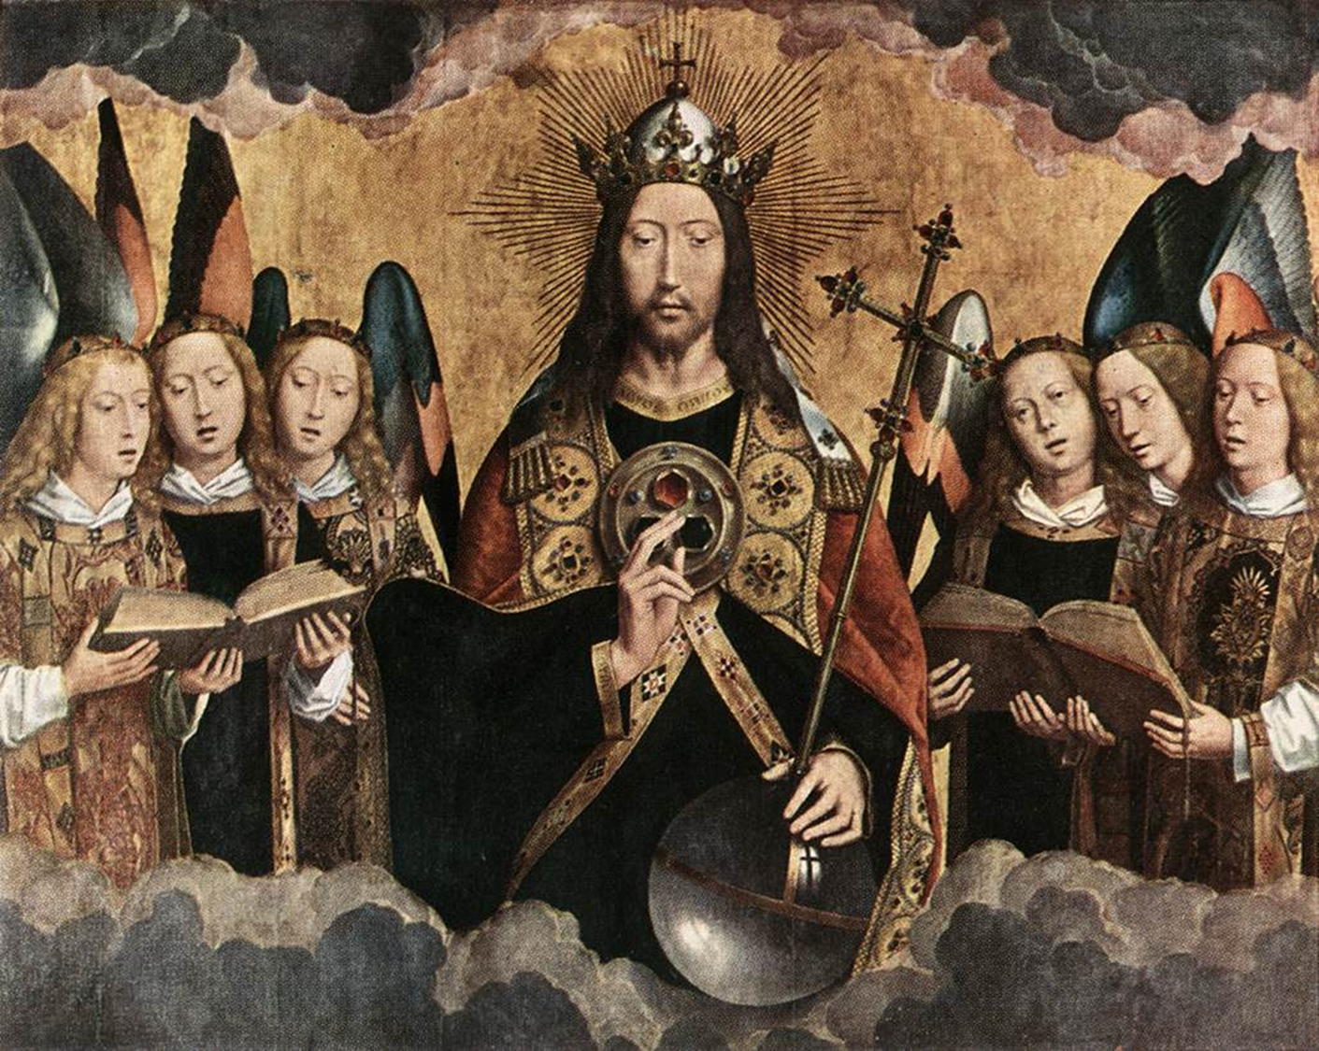

Slide 8
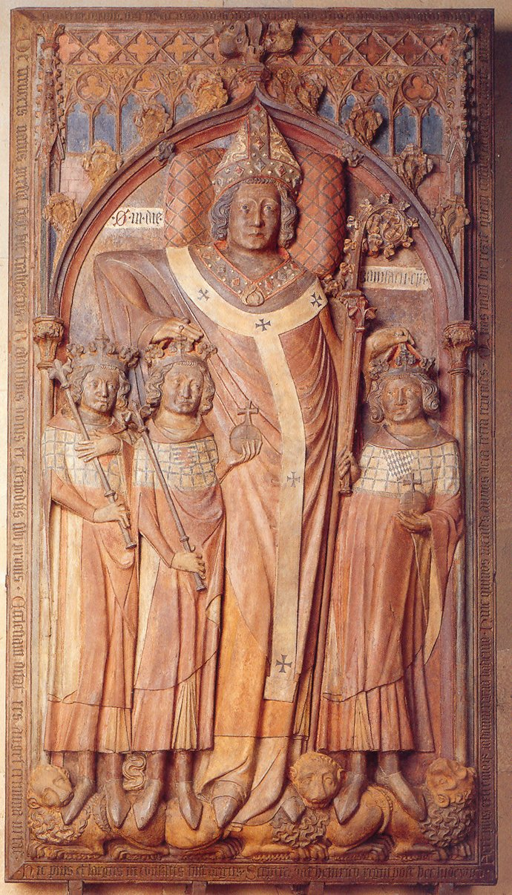
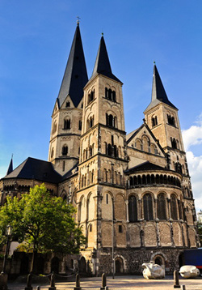
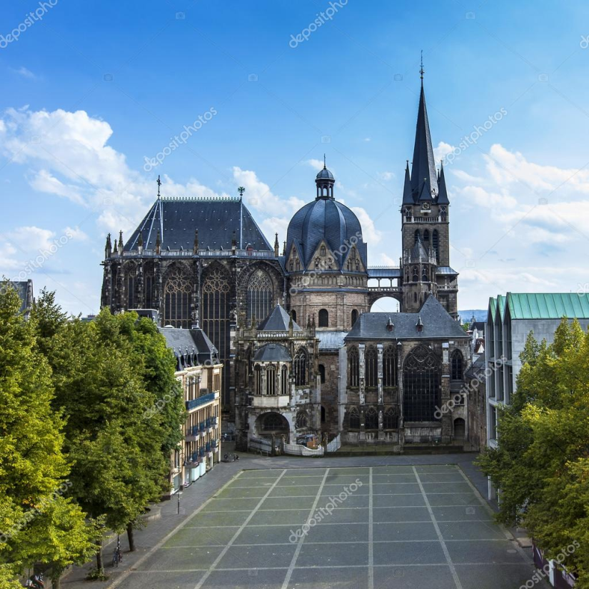
Notes:
KDO: náhrobek Petra z Aspeltu (Domkirche St. Martin und St. Stephan, Mohuč)

Slide 9
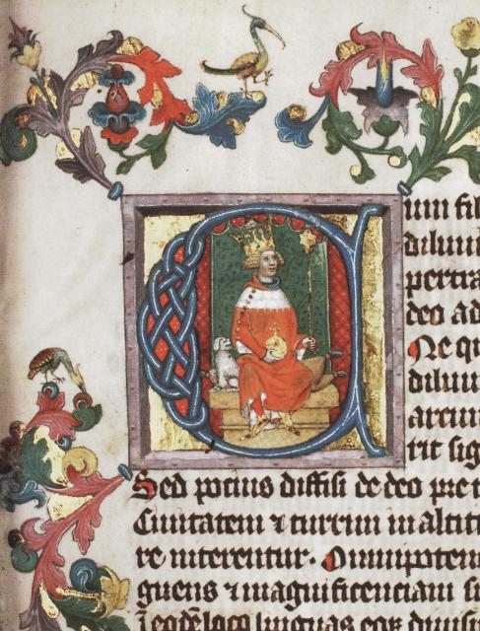
Panovnická korunovace
Průvod městem (předvečer)
Přechodový rituál „panovnické noci“
Průvod do chrámu
Korunovační mše
Průvod na místo hostiny
Hostina
Turnaje
Hudební performance
Divadelní performance
Hony
Ordo ad coronandum regem boemorum (Řád korunování krále českého a královny)

Slide 10
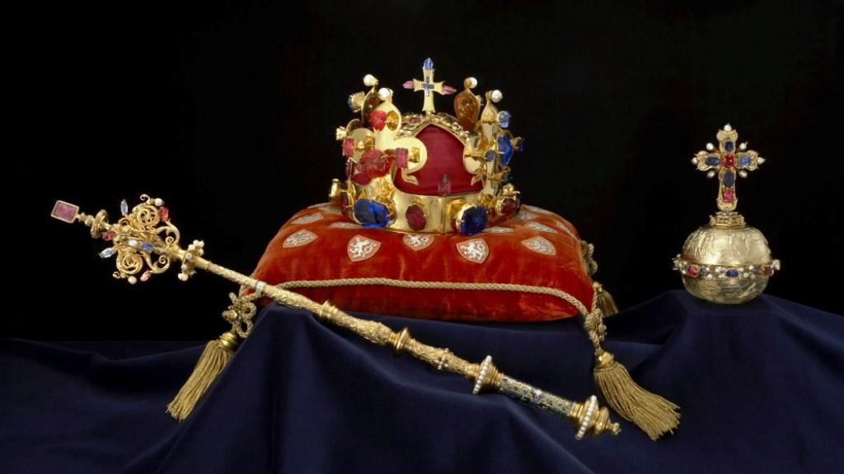
Potvrzení sociální hierarchie
„Byli tehdy při tom všichni úředníci království a řádně vykonávali své úřady. Ten držel žezlo, ten korunu, ten jablko, ten to, ten ono, každý podle svého stavu a stupně svého.“
Petr Žitavský, Chronicon Aulae regiae (Zbraslavská kronika)
Notes:
Panovník, duchovní, šlechta, kališnická šlechta

Slide 11
Rituální jádro korunovace
POMAZÁNÍ
VLOŽENÍ KORUNY NA HLAVU

Slide 12
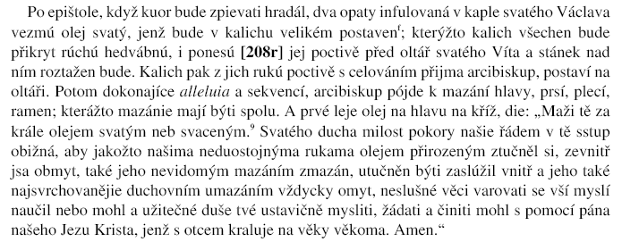
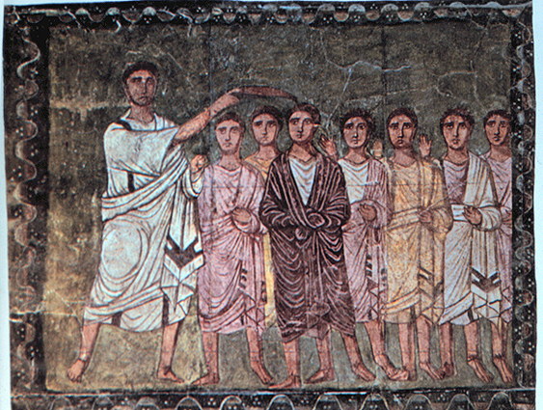
Ordo ad coronandum

Slide 13
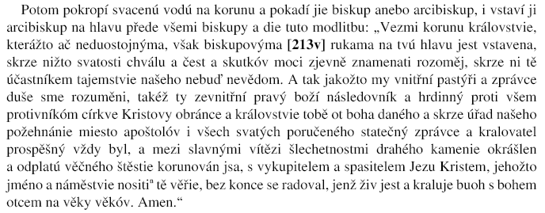
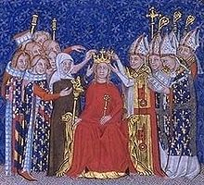
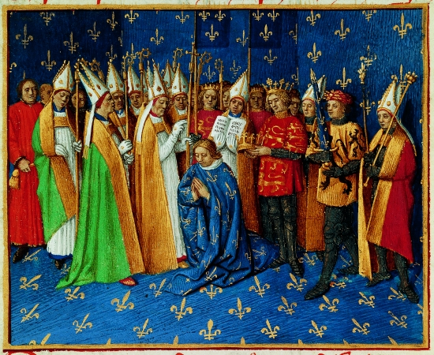

Slide 14
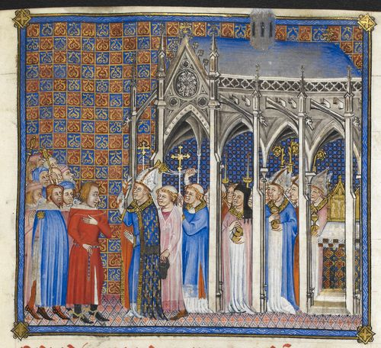

Slide 15
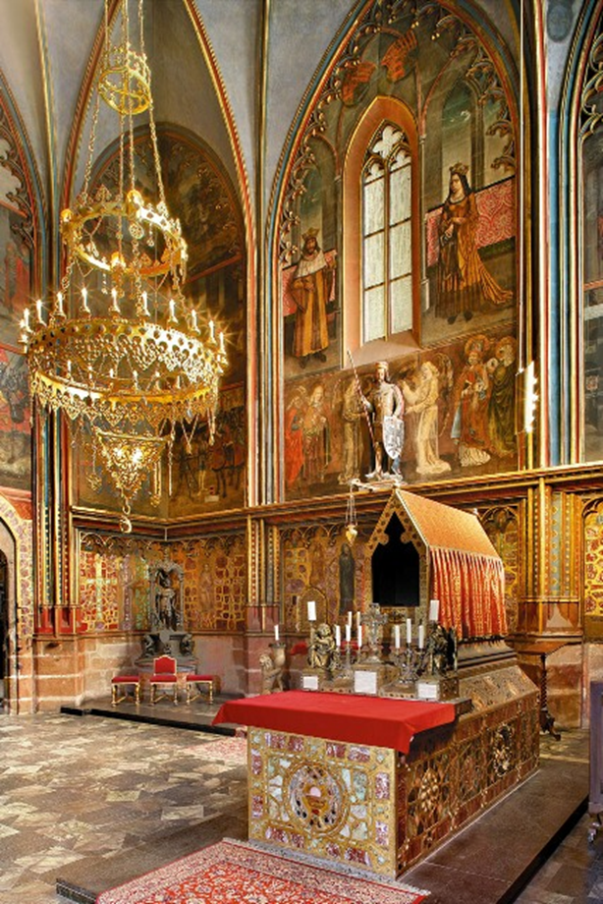
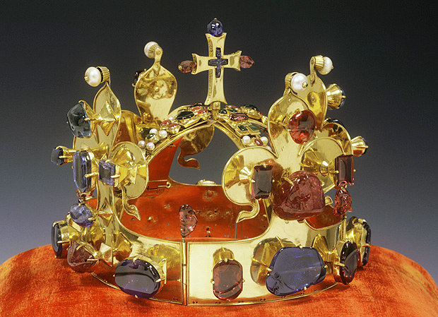
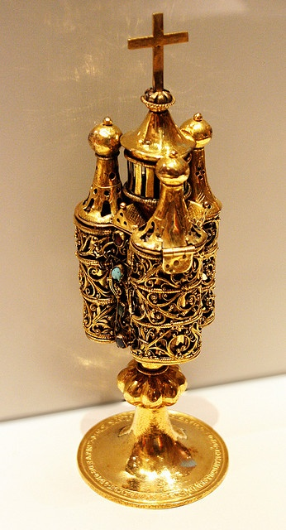
Prostor a rekvizita
Notes:
chrismatorium

Slide 16
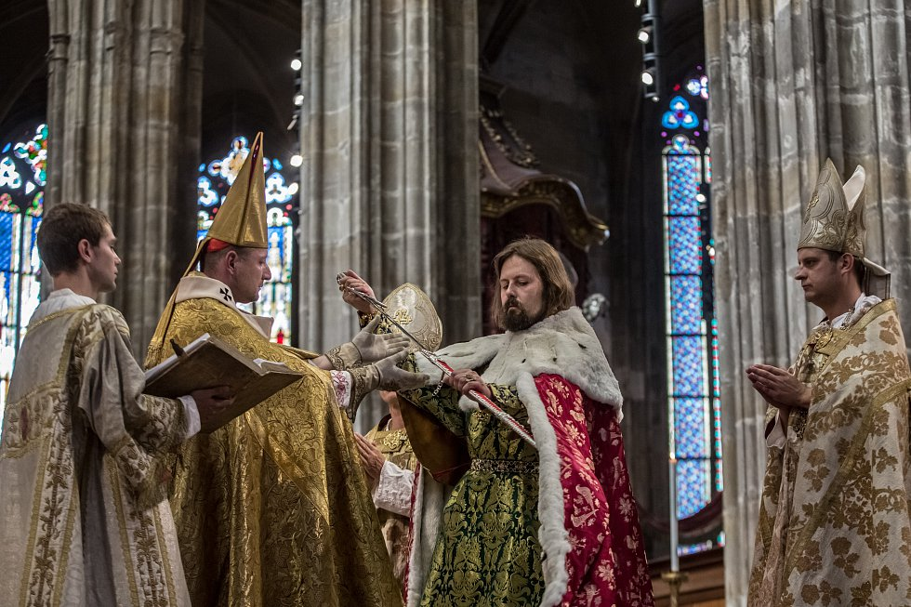

Slide 17
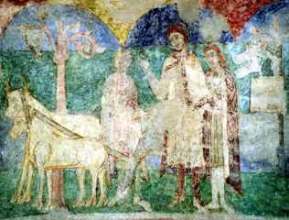
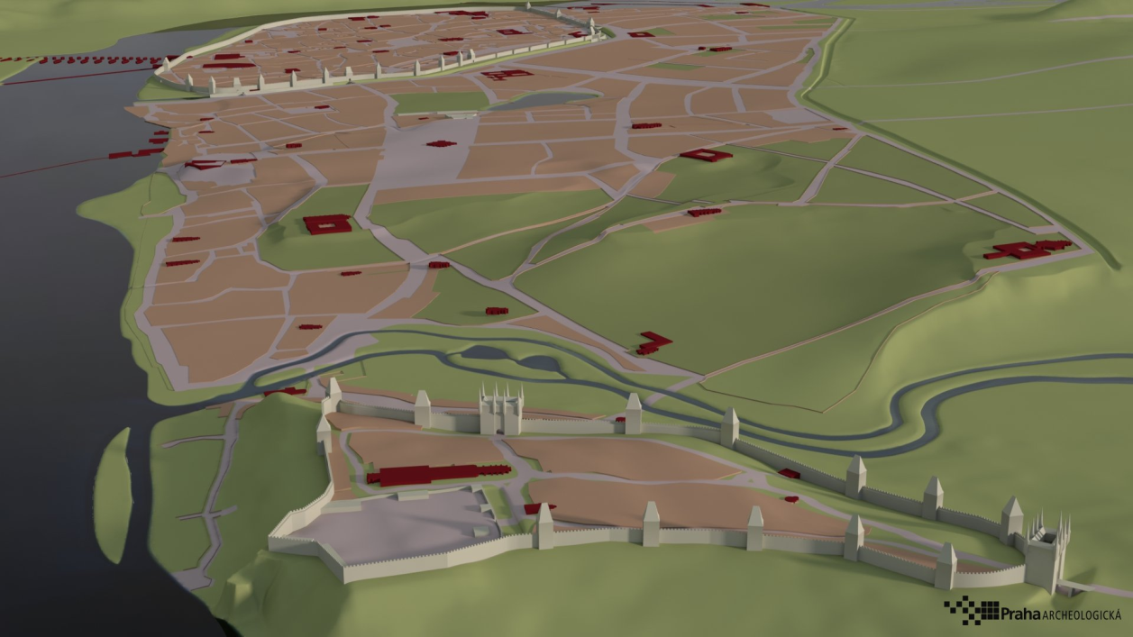
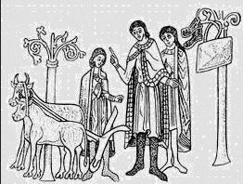
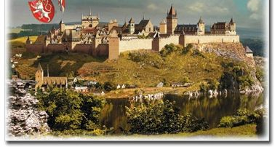
Doplňkové ceremonie

Slide 18
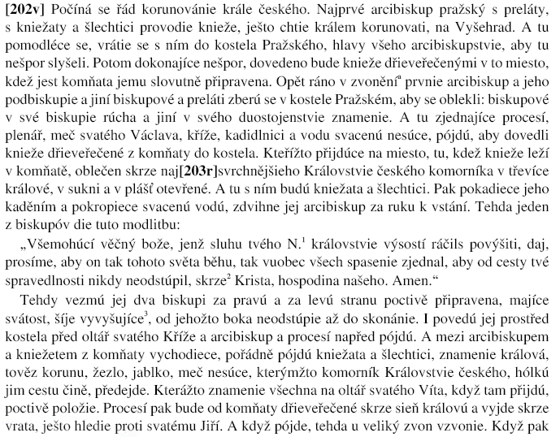

Slide 19
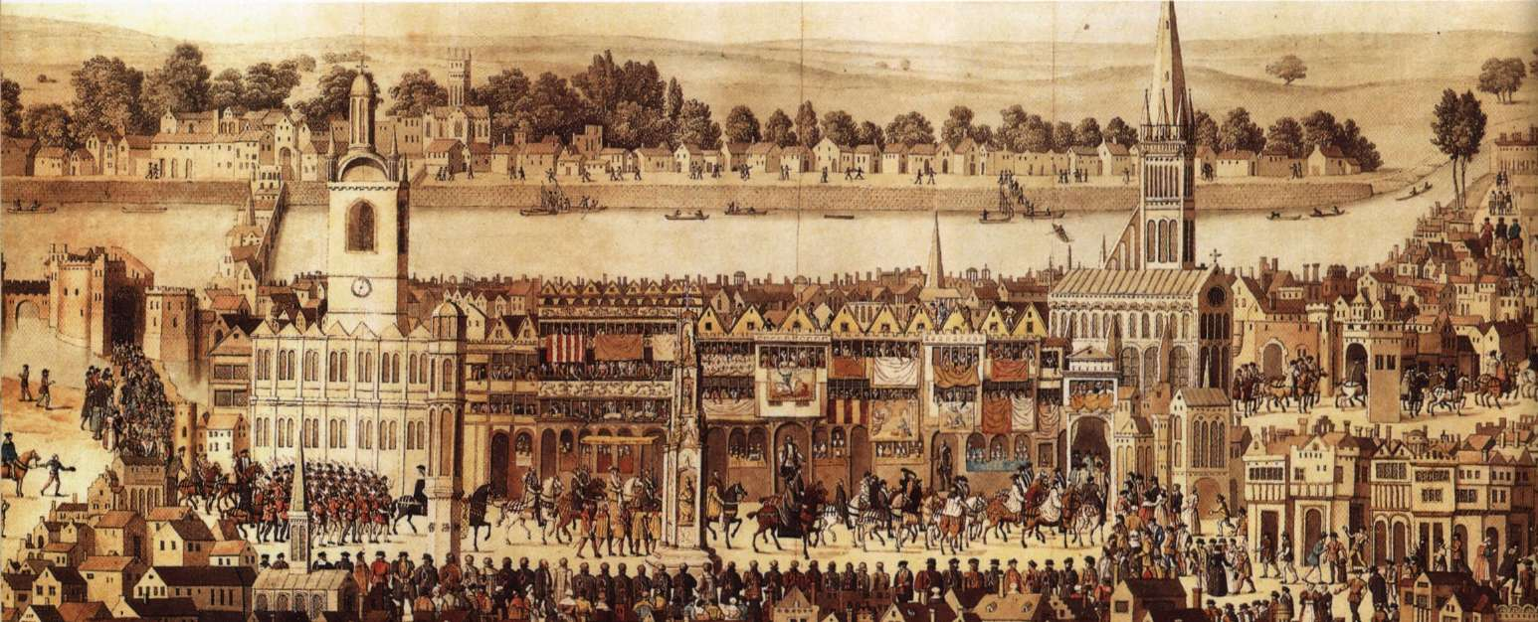
Aktéři
legitimizační funkce publika
Porok české koruny králi uherskému, že neřádně korunu přijal a v královstvie České sě násilím tiskne (Corone regni Boemie satira in regem Hungarie Sigismundum, 1420)
aktivní participace laiků

Slide 20
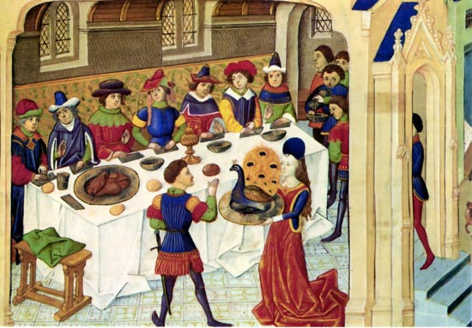
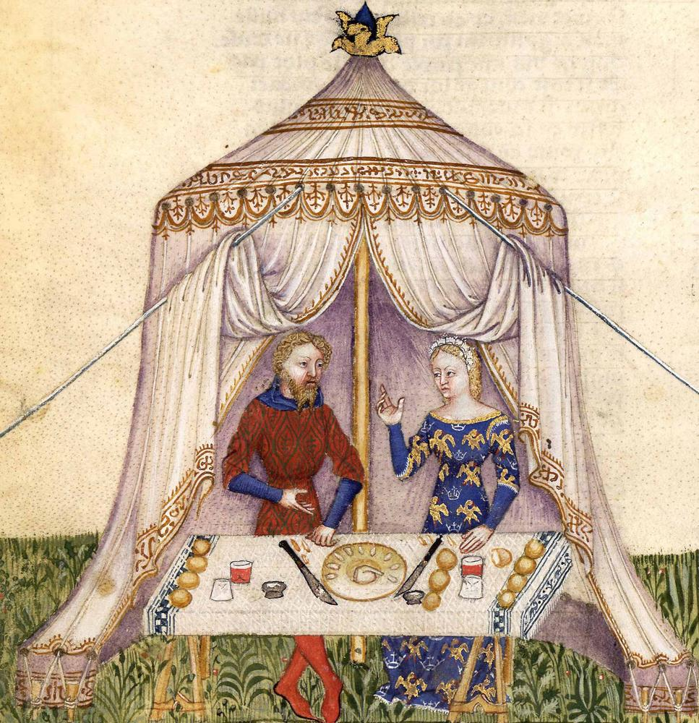
Korunovační hostina

Slide 21
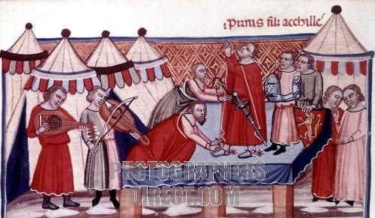
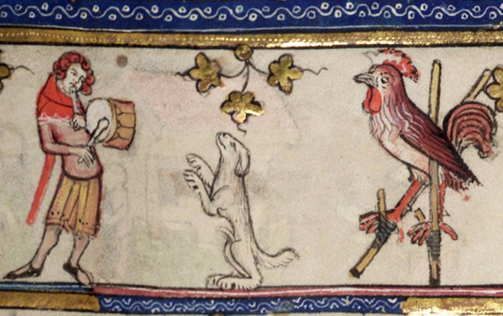
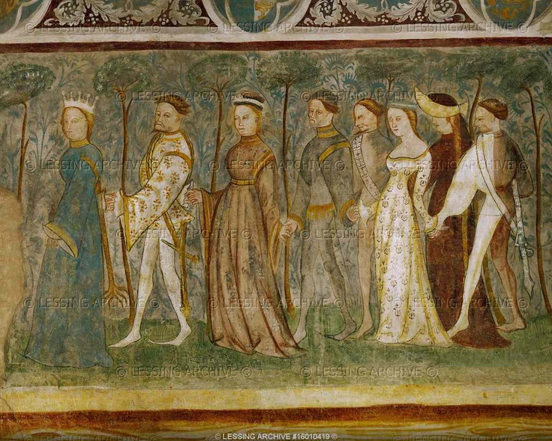
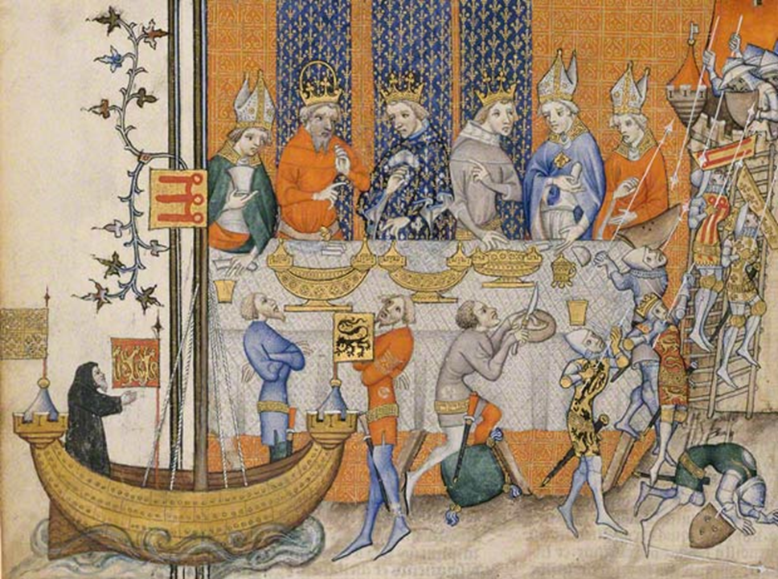
Zábavní program

Slide 22
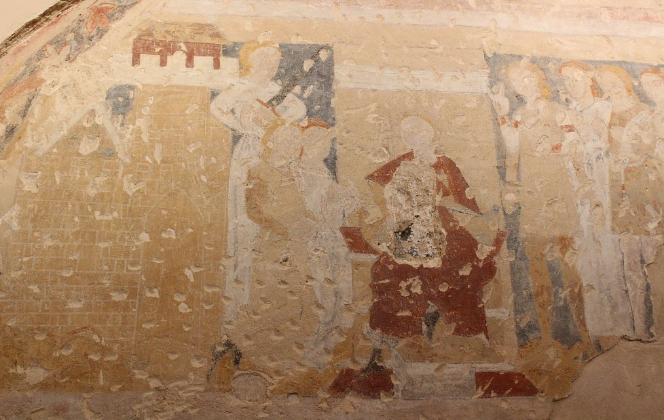
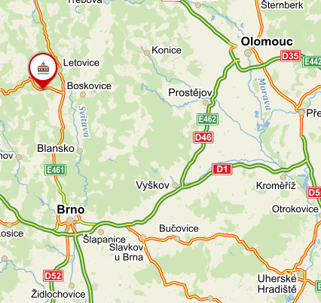
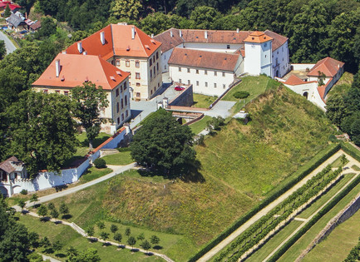
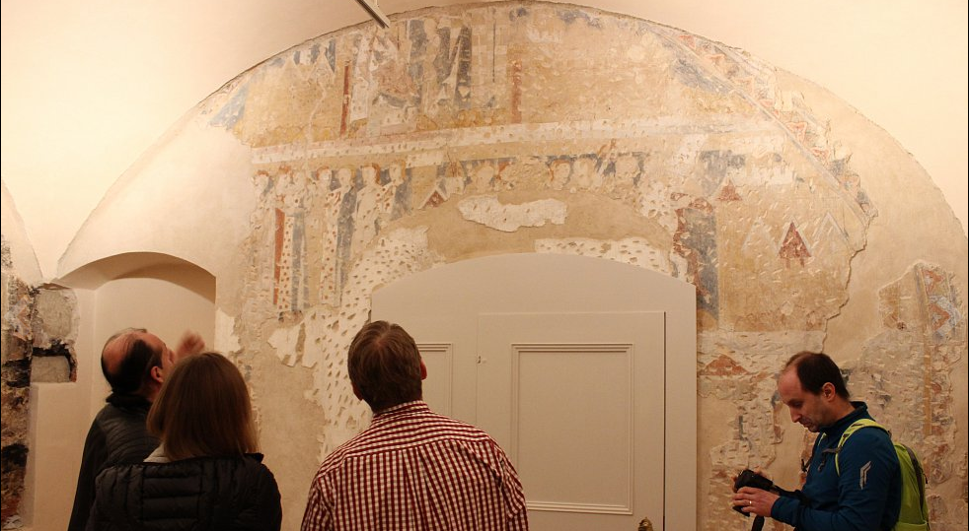

Slide 23
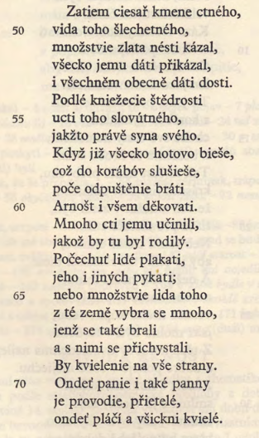
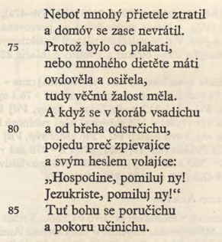
Vévoda Arnošt (anonymní, 14. stol.)

Slide 24
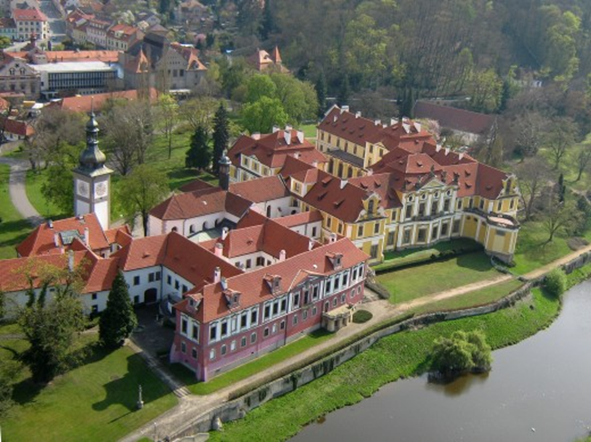
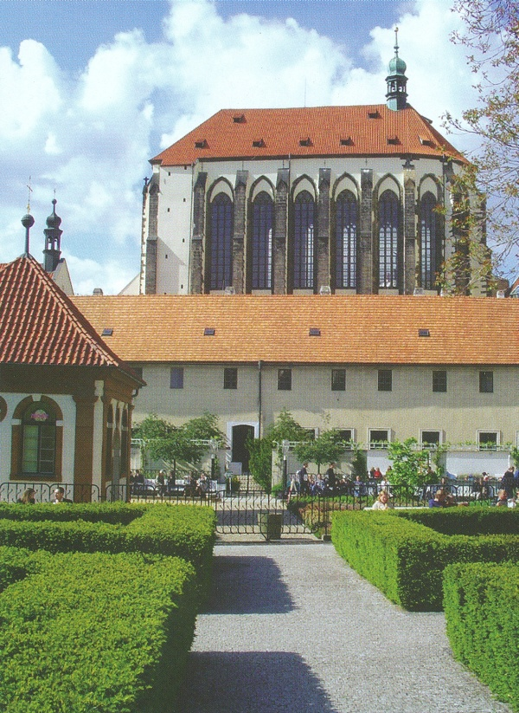

Slide 25
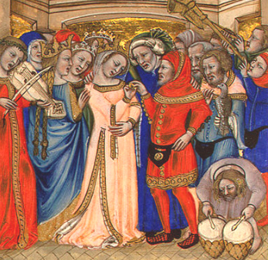
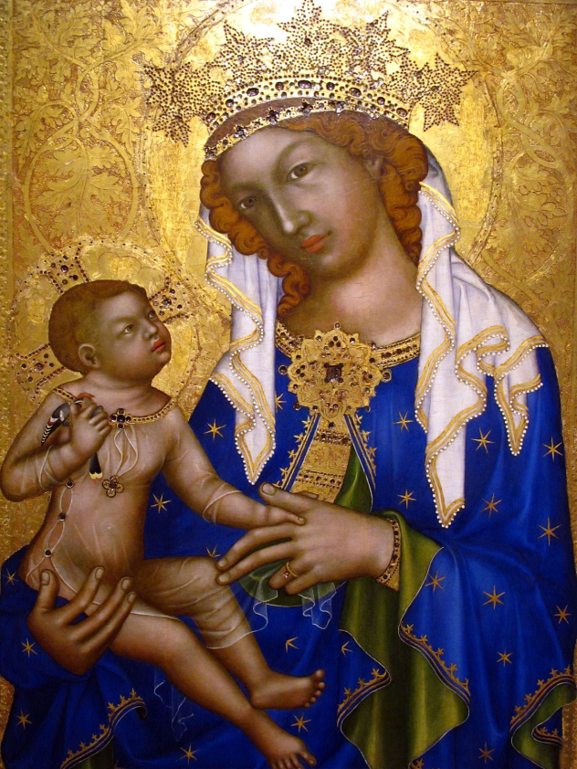
Panovnická svatba
Cesta za ženichem (předem)
Svatební rituál (sliby a požehnání)
Hostiny
Tance
Turnaje
Hudební performance
Divadelní performance
Hony
Slavnostní rozloučení
Zbraslavská madona, 14. stol.
Notes:
Dvakrát korunovaná: Regina coeli a Sponsa dei; milostný mariánský obraz; asi ho klášteru daroval Karel; snubní prsten ztotožňuje Marii s církví (Bernard z Clairvaux)

Slide 26
Notes:
Marriage feast of Esther, depicted as though taking place in fifteenth-century Florence (Florence, about 1460–70)

Slide 27
Notes:
Svatební noc Meluzíny (konzumaci sňatku přítomen klerik a rodina)

Slide 28
Notes:
Giovanni dal Ponte Cassone or Bridal Chest: Garden of Love; Queens jewlery (excavated at St. Denis)

